Slide 1
Общение как феномен
ЛЕКЦИЯ № 9

Slide 2
ПЛАН ЛЕКЦИИ
Понятие и структура общения
Виды и формы общения
Коммуникативная компетентность

Slide 3
1. Понятие и структура общения
Общение – сложный, многоплановый процесс установления и развития контактов между людьми, порождаемый потребностями совместной деятельности и включающий в себя обмен информацией, выработку единой стратегии взаимодействия, восприятия и понимания другого человека.

Slide 4
1. Понятие и структура общения
Структура общения
Коммуникативная сторона общения состоит во взаимном обмене информацией между партнёрами по общению, передаче и приёме знаний, идей, мнений, чувств.
Интерактивная сторона общения заключается в обмене действиями, то есть организации межличностного взаимодействия, позволяющего общающимся реализовать для них некоторую общую деятельность.
Перцептивная (социально-перцептивная) сторона общения есть процесс восприятия, познания и понимания людьми друг друга с последующим установлением на этой основе определённых межличностных отношений.

Slide 5
1. Понятие и структура общения
Этапы процедуры общения:
1. Потребность в общении побуждает человека вступить в контакт с другими людьми.
2. Ориентировка в целях общения, в ситуации общения.
3. Ориентировка в личности собеседника.
4. Планирование содержания своего общения, человек представляет себе (обычно бессознательно), что именно скажет.
5. Бессознательно (иногда сознательно) человек выберет конкретные средства, которыми будет пользоваться, решает, как говорить, как себя вести.
6. Восприятие и оценка ответной реакции собеседника, контроль эффективности общения на основе установления обратной связи.
7. Корректировка направления, стилей, методов общения.

Slide 6
1. Понятие и структура общения
Функции общения:
Прагматическая функция.
Формирующая функция.
Функция подтверждения.
Функция организации и поддержания межличностных отношений.
Внутриличностная функция

Slide 7
2. Виды и формы общения
Виды общения
вербальное
межличностное
межперсональное
доверительное
личное
прямое
законченное
кратковременное
невербальное
массовое
ролевое
конфликтное
деловое
опосредованное
незаконченное
длительное

Slide 8
2. Виды и формы общения
Типы межличностного общения:
Императивное общение – это авторитарная, директивная форма взаимодействия с партером по общению с целью достижения контроля над его поведением, установками и мыслями, принуждение его к определенным действиям или решениям.
Манипулятивное общение – это форма межличностного взаимодействия, при которой влияние на партнера по общению с целью достижения своих намерений осуществляется скрытно.
Диалогическое общение – это равноправное субъект-субъектное взаимодействие, имеющее целью взаимное познание, самопознание партнеров по общению.

Slide 9
2. Виды и формы общения
Уровни общения.
Примитивный уровень.
Манипулятивный уровень.
Стандартизированный уровень.
Конвенциональный уровень.
Игровой уровень.
Деловой уровень.
Духовный уровень.

Slide 10
3. Коммуникативная компетентность
Коммуникативная компетентность – это обобщающее коммуникативное свойство личности, включающее в себя коммуникативные способности, знания, умения и навыки, чувственный и социальный опыт в сфере делового общения.
Коммуникативная компетентность складывается из способностей:
Давать социально-психологический прогноз коммуникативной ситуации, в которой предстоит общаться;
Социально-психологически программировать процесс общения, опираясь на своеобразие коммуникативной ситуации;
Осуществлять социально-психологическое управление процессами общения в коммуникативной ситуации.

Slide 11
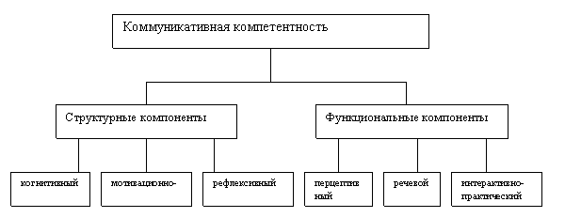
3. Коммуникативная компетентность
Структура коммуникативной компетентности
ценностный

Slide 12
Вопросы для самоконтроля
Дайте определение общения. Что входит в его структуру?
Опишите процедуру общения по этапам.
Перечислите функции общения.
Назовите виды общения и типы межличностного общения, охарактеризуйте последние.
Какие уровни общения вы знаете?
Что такое коммуникативная компетентность? Какие структурные компоненты коммуникативной компетентности выделяются в психологии?
Рекомендуемая литература
Петрова Н.Н. Психология для медицинских специальностей: учеб. для студ. сред. мед. учеб. заведений / Н.Н. Петрова. – М.: Издательский центр «Академия», 2006.

